Slide 1


會士
介紹
臺 灣 建 築 學會
2014年建築會士
賴榮平 先生

Slide 2
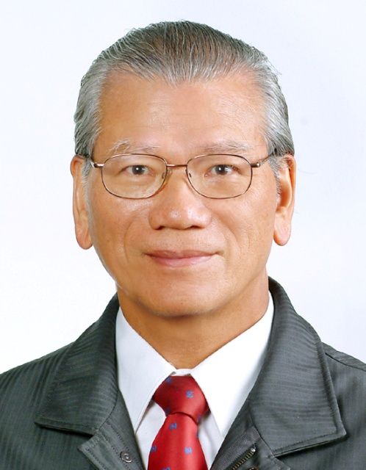
學歷
成功大學建築學士(1965-1969)
成功大學建築碩士(1969-1971)
學會會員
台灣建築學會會員(前身學中華民國建築學會)
台灣聲學學會會員(前身為中華民國音響學會)
台灣冷凍空調學會會員(前身為中華民國冷凍空調學會)
中華民國照明學會會員
美國暖氣通風空氣調節學會(ASHRAE)會員
日本建築學會會員
日本音響學會會員
國際扶輪3470地區台南社社員

Slide 3
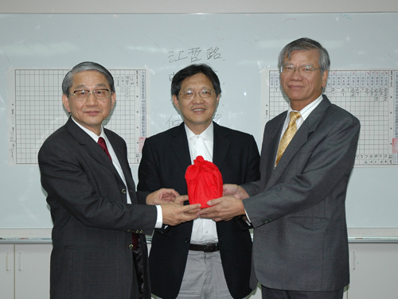
主要經歷
成功大學建築系講師、副教授、教授
成功大學建築系主任
祐生環控研究中心主任
中華民國建築學會理事
台灣建築學會理事、理事長
中華民國音響學會理事
台灣聲學學會理事
台南市都市設計審議委員會委員
綠建材標章審查委員

Slide 4
推薦理由
終生致力於建築專業教育，為社會培養建築專業人才，特別是強調建築物理環境與建築設計之整合。
創立建築音響實驗室，獲得TAF的認證，提升國內建築業在建築聲學上的技術能力。
熱心協助國家重大工程興建，如國家音樂廳、成大醫學院、成大總圖書館、內鄭部建築研究所性能實驗群、台中國家歌劇院、台南文化中心、高雄大東藝術園區、高雄衛武營藝術中心、成大建築系館等。
自1980年入會以來，熱心積極參與學會會務工作，包括學報、學術成果發表會、學術演講、研討會、會刊雜誌復刊、撰文等。積極延攬優秀建築專才為本會會員。
配合考選部熱心推動建築師考試改進方案。
積極推動產學合作研究，協助國內建築師完成建築聲學及建築設備整合之工作，協助國內建材廠商開發高性能的聲學建材。特別是開發出新世紀的吸音材-微孔吸音板，造福業界。

Slide 5
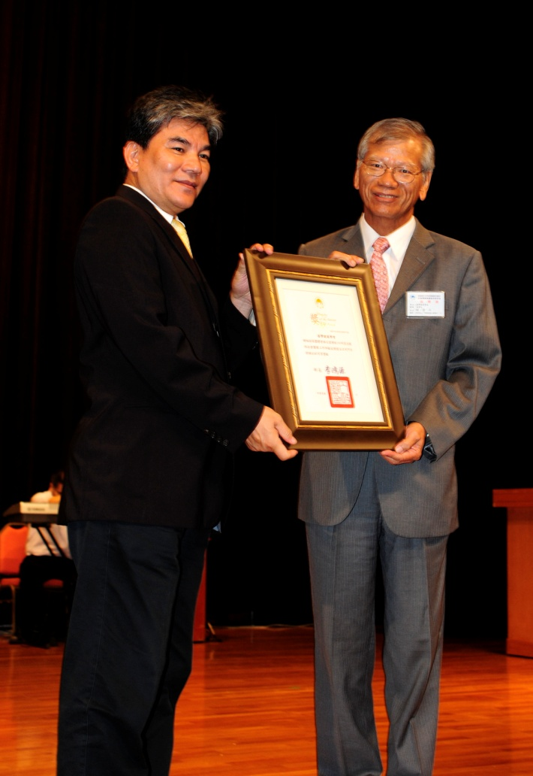
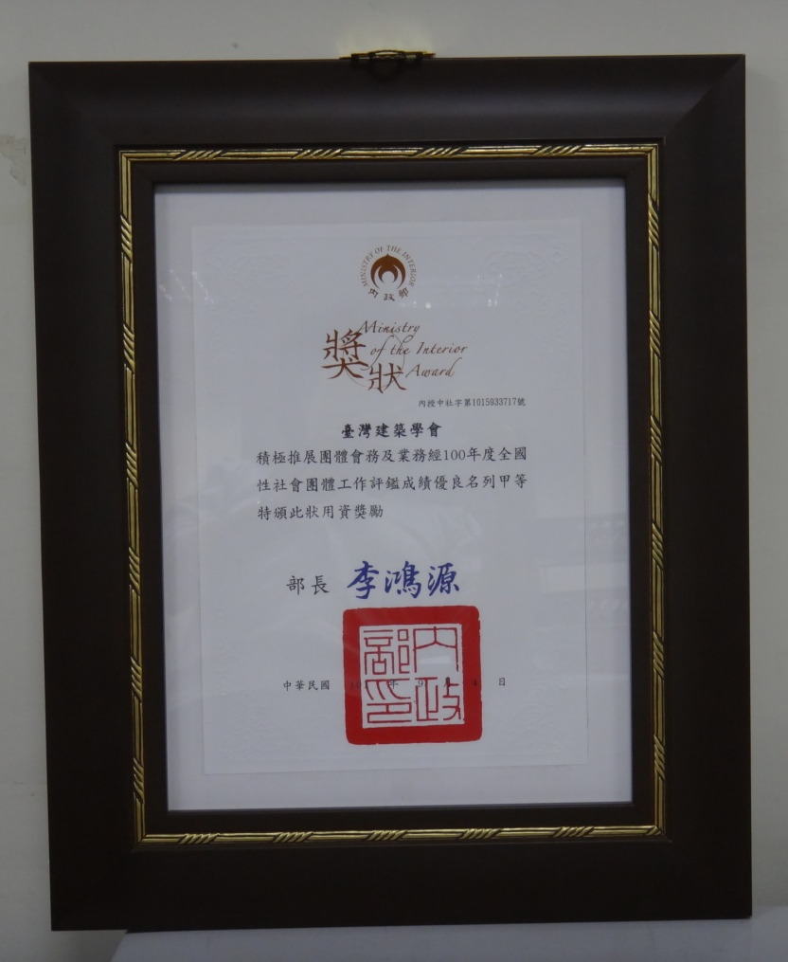
主要貢獻
引領本學會連續榮獲內政部頒發之民間團體甲等獎

Slide 6
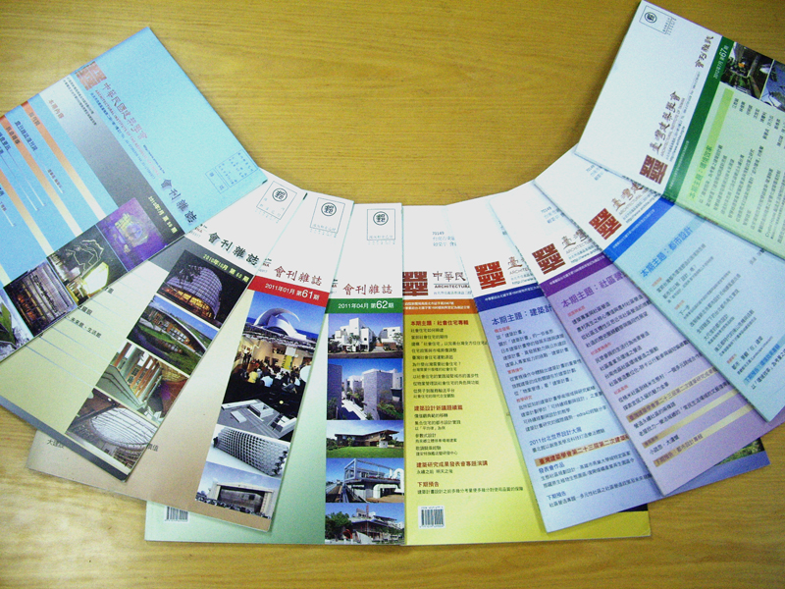
主要貢獻
復刊本學會會刊雜誌，拉近學會與會員、學會與社會之關係。

Slide 7
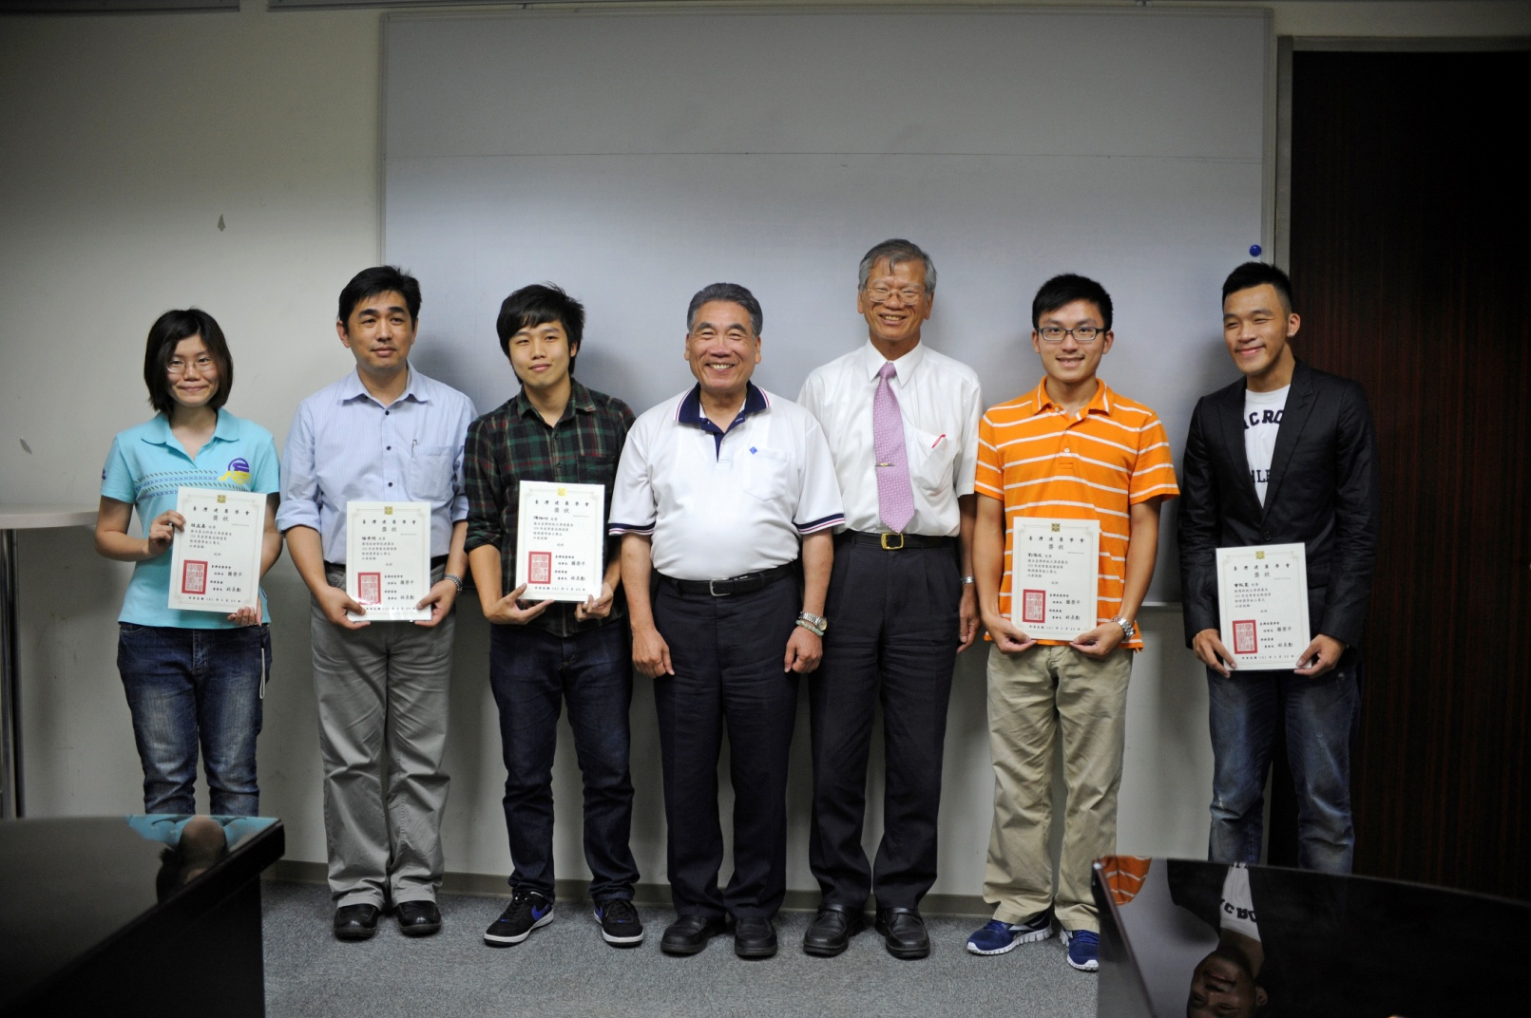
主要貢獻
恢復本學會頒發之建築系學生清寒獎學金，促進大學部學生對本學會之瞭解。

Slide 8
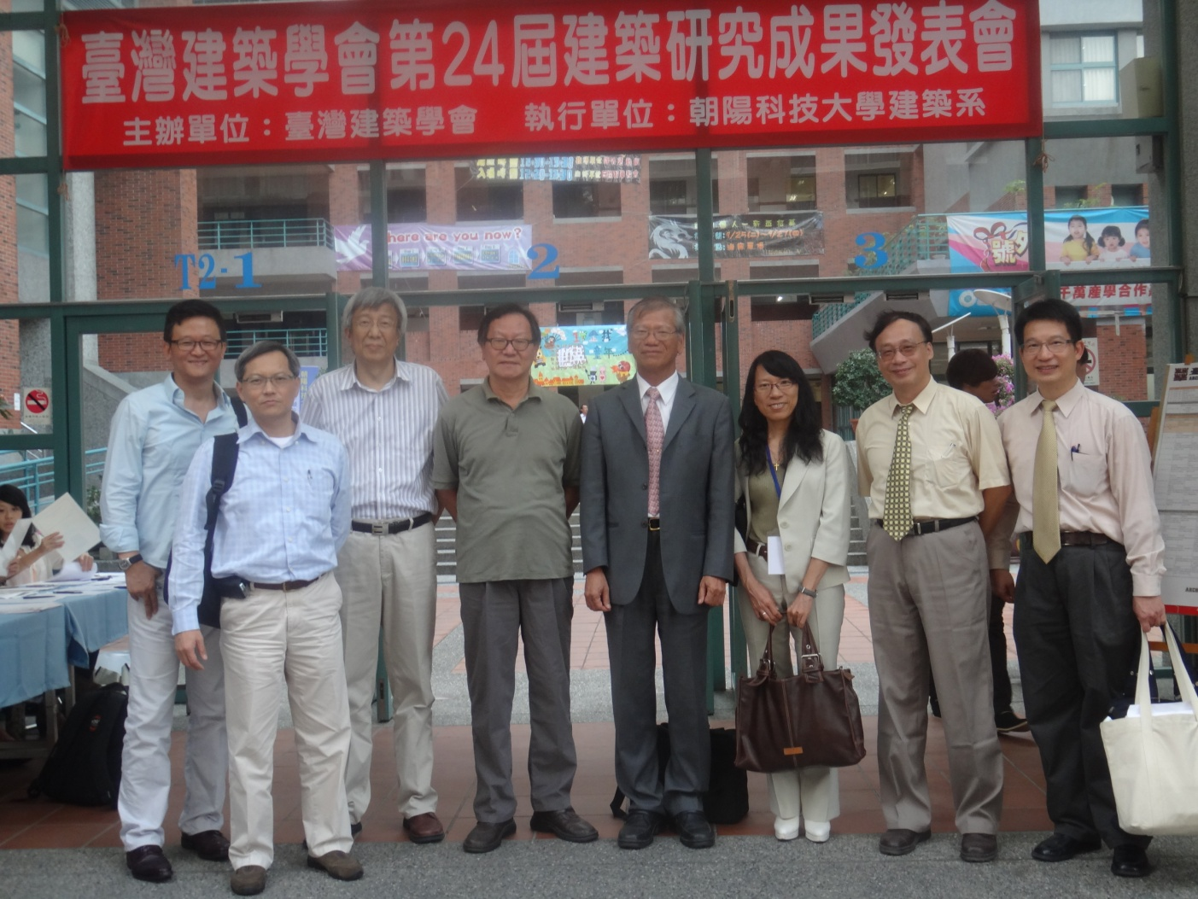
主要貢獻
定期舉辦建築研究成果發表會，加強學術研究成果、新建材新設備之發表、青年建築師作品之互動發表於一體，頗獲建築人好評。

Slide 9
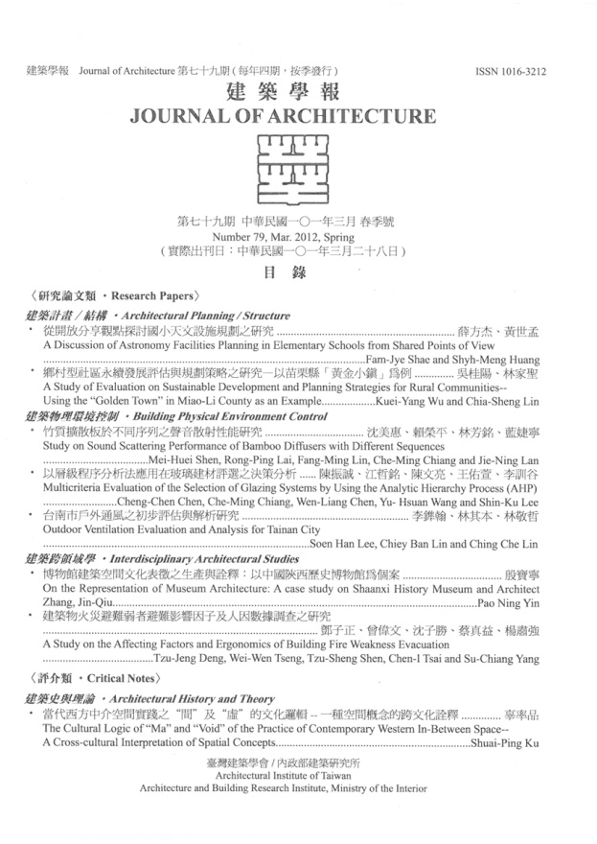
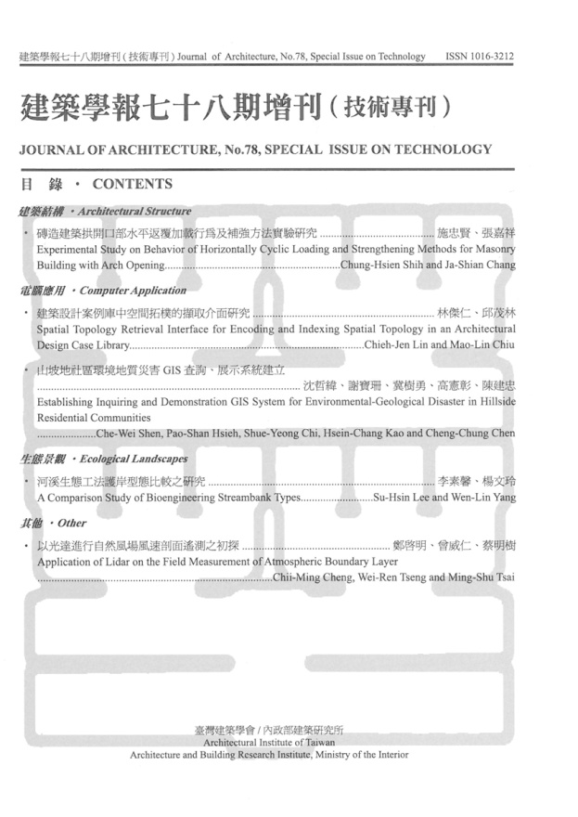
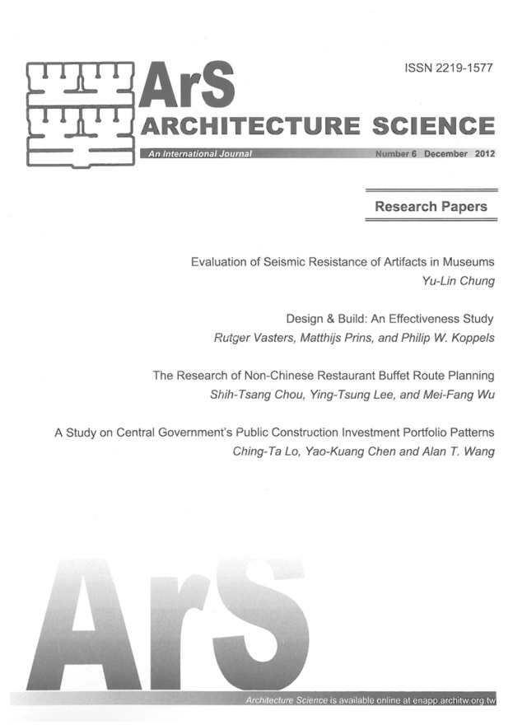
主要貢獻
定期出版本學會之建築學報，包括技術專刊，設計專刊，英文專刊(ArS) ，榮穫國科會認定之TSSI。

Slide 10
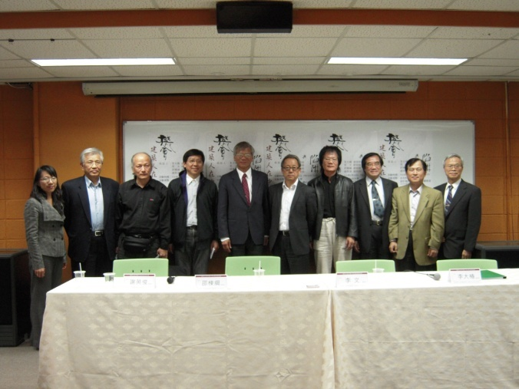
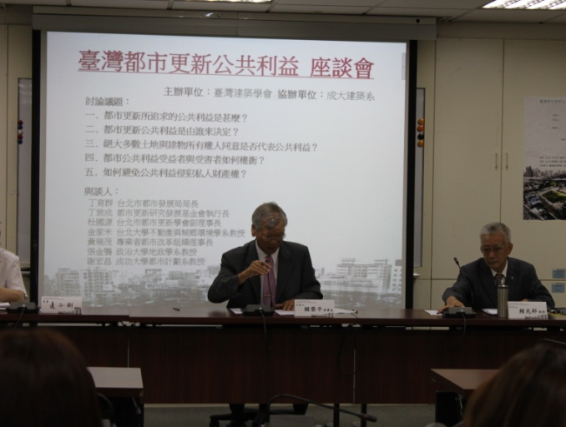
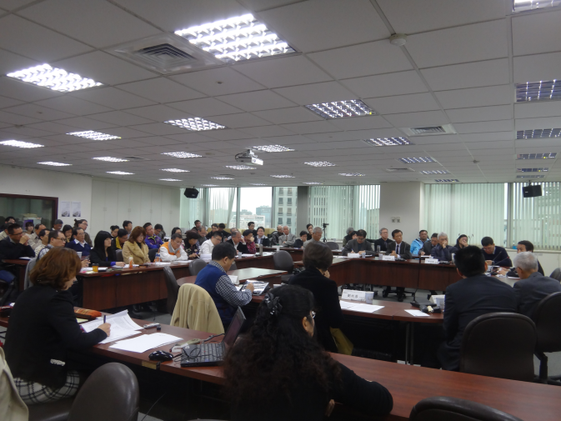
主要貢獻
引領學會不定期舉辦社會關心之建築議題研討會，逐漸讓本學會在建築政策上發聲，關心台灣建築環境。
建築人在中國工作之 機會與陷阱 | 都市更新 | 都市容積獎勵

Slide 11
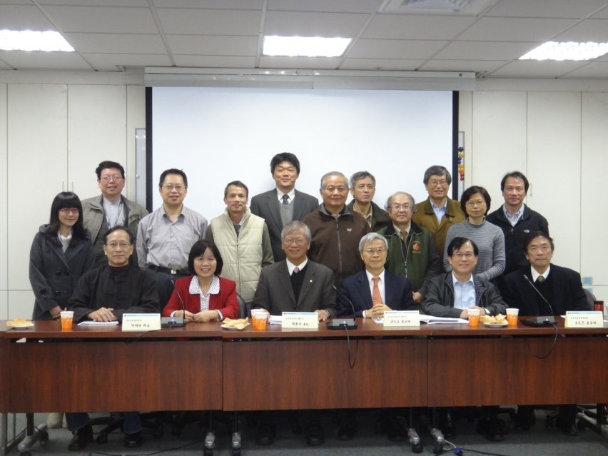
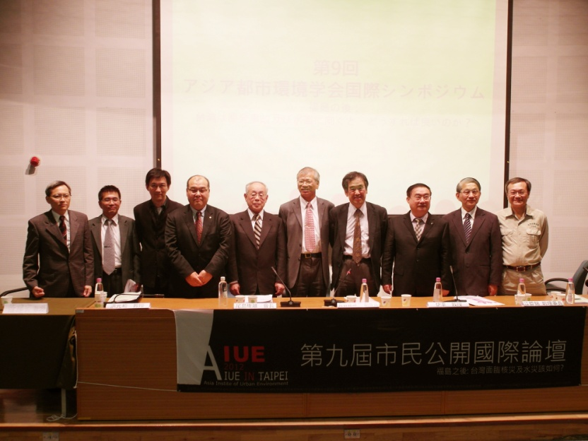
主要貢獻
引領學會不定期舉辦社會關心之建築議題研討會，逐漸讓本學會在建築政策上發聲，關心台灣建築環境。
建構合用之無障礙環境 | 第九屆市民國際論壇

Slide 12
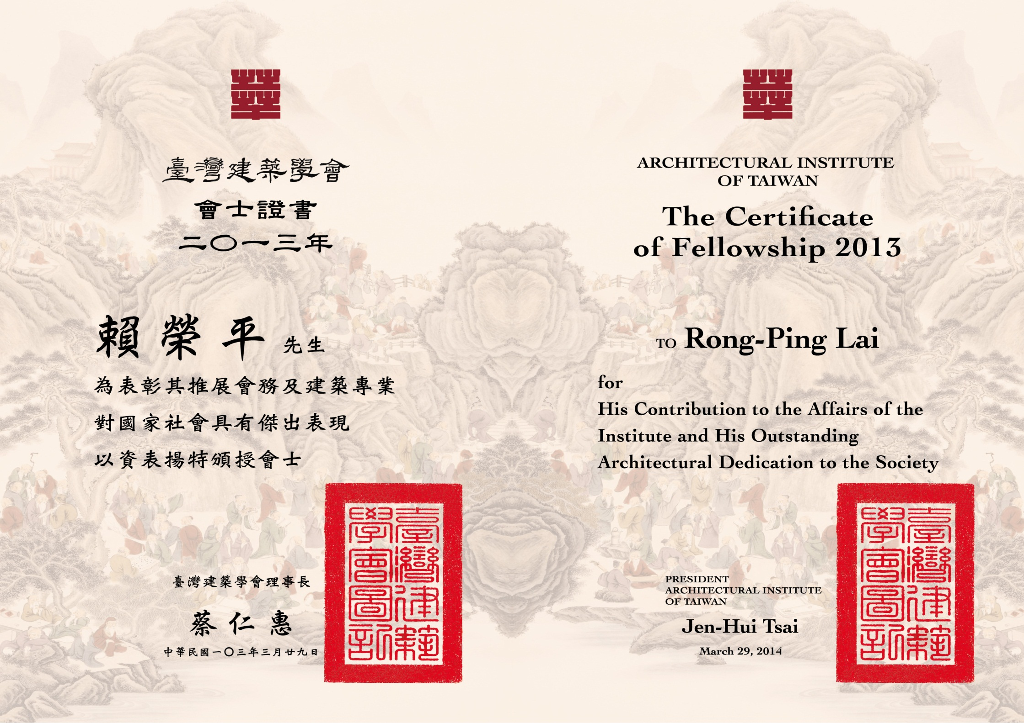

Slide 13

恭喜 賴榮平 會員 晉升會士

